Slide 1
Trilha – Agile Coaching
Como vender os benefícios da Agilidade para time e para os gestores?
Tiago de Mello

Slide 2
O quão ágil nós somos?
Notes:
Reflexão inicial
não é pra responder, nem pra levantar a mão;
o objetivo é pensar no mundo e nas empresas. Quão ágil são de uma forma geral?
hoje em dia o Scrum está em quase todo o lugar.
Alguns dizem que isso é bom, por estar em muitas empresas. E outros que é ruim, por não ser aplicado como deveria em muitos desses locais.
É fato que se tem muito espaço para melhoria, e muito se tem de expectativas em Agile Coaches por isso.

Slide 3

Dark Scrum
Kent Beck, my original “Agile” mentor, once said that he invented Extreme Programming to make the world safe for programmers. It turns out that the world is not yet safe for programmers. Scrum can be very unsafe for programmers. To paraphrase Ken Schwaber, one of the co-creators of Scrum, in another context: “That makes me sad”.
from https://ronjeffries.com/articles/016-09ff/defense/
Notes:
Em resposta a essa pergunta de quão ágil nós somos, é fato de que a maioria dos criadores do manifesto acreditam que não estamos bem.
Mesmo estando em muitos locais, eles acreditam ser algo bem diferente do que era a proposta original.
Ken Beck, Ron Jefrreis, Uncle bob já o fizeram em publicações. Esse ano, o Martin Fowler deu uma palestra apenas sobre esse tema (https://www.infoq.com/presentations/agile-2018)

Slide 4
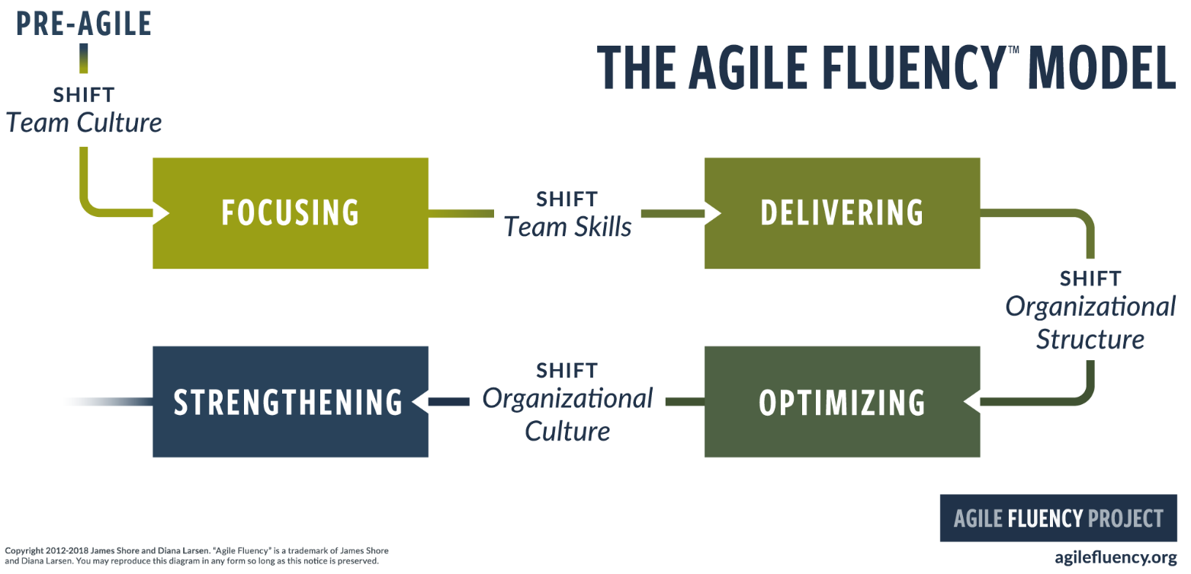
Modelo de fluência
from https://martinfowler.com/articles/agileFluency.html
Notes:
Essas dúvidas, motivou muito a criação de modelos para medir a agilidade dentro das empresas.
Um desses exemplos é o Agile Fluency Model.
Esse modelo faz a divisão em 4 níveis.
Primeiro tem um time sem agilidade e bota a cultura nele:
se tem um time focado, que muda a forma de se organizar. Faz reuniões diárias, semanais, retrospectivas e por aí vai.
Depois foca em aspectos técnicos, para ser possível aumentar a qualidade e frequência das entregas. Com isso, o time vai ser uma cadência de entregas muito boa.
E aqui vem uma mudança maior, que mexe como a empresa vê o mercado, lucra, negocia com clientes e afins. Com isso você consegue focar em entregas mais valor.
E por fim a empresa inteira abraçando Agilidade, com a cultura forte em todas as áreas, alinhamento entre times, e com busca por inovação e mudança frequente.

Slide 5
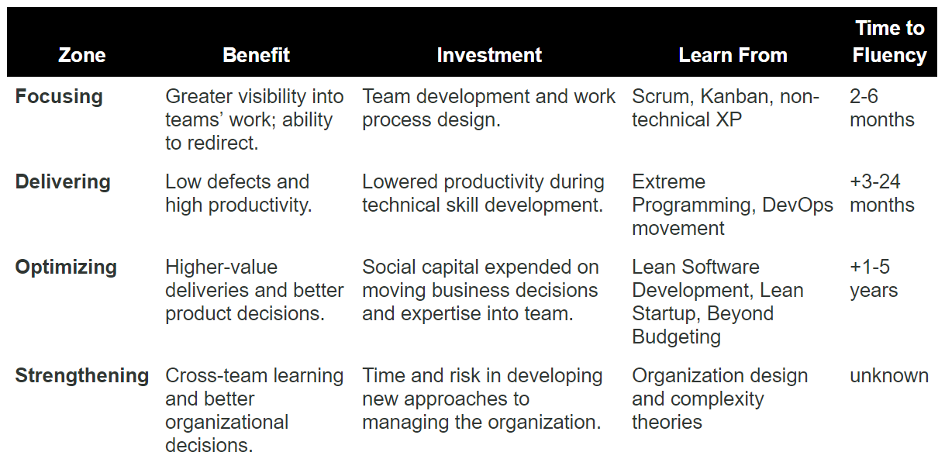
Modelo de fluência
from https://martinfowler.com/articles/agileFluency.html
Notes:
Eu gosto desse modelo, por causa dessa tabela. Ela exemplifica e resume bem o modelo.
Se tem o tempo para se atingir cada um desses.
E o que as pesquisas dos criados mostram é que aprox. metade das empresas do mundo estão na Zone de “Foco”
Então, eu pretendo focar aqui em puxar um time do Foco para a Entrega. Ou seja, eu estou partindo do pressuposto que a maioria aqui encontra desafios em sair da zona Focusing e ir para outras.

Slide 6
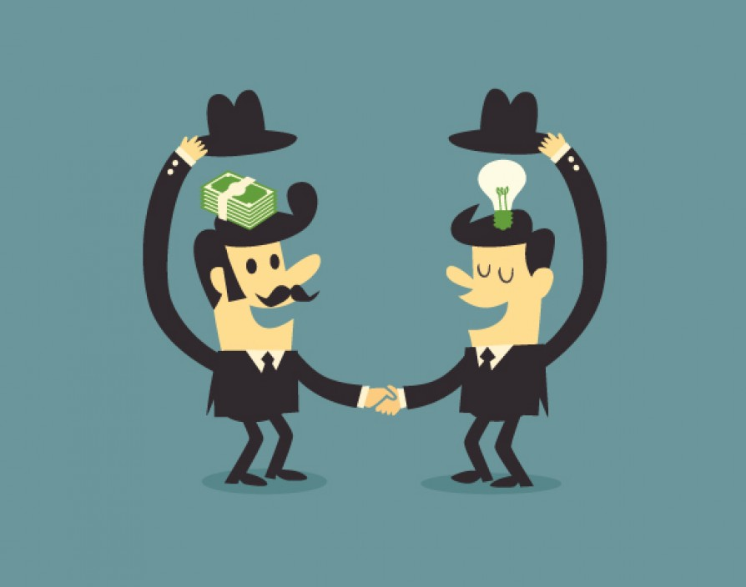
O que um gestor espera?
Qual o retorno?
Qual o investimento?
Quanto tempo?
Notes:
Bem existem gestores e gestores babacas. Mas, em geral eles esperam retorno financeiro.
Levar uma proposta com a resposta para essas 3 questões pode ser o grande diferencial.
Com os devs certos, e num ambiente controlado será possível validar a hipótese e levar os resultados para o restante da empresa.
Tá aqui mais uma facilidade do modelo, ele já traz algumas das questões acima prontas.

Slide 7

Para desenvolvedor
Monte o seu próprio
“Dream Team”
Notes:
Feito a negociação com o gestor é necessário validar a hipótese num cenário real.
E agora vem os devs, esses aqui são mais complicados.
Profissionais dos mais requisitados no mundo, com altos salários. Muito deles arrogantes, fechados, pouco colaborativos e até mesmo de má vontade. Muitos deles se esforçariam para te sabotar e mostrar que você está errado e ele certo.
Então, o segredo é escolher quem não vá te sabotar no teste. Justamente o contrário, quem vá fazer dar certo. Escolha os melhores e que pensem ou anseiam pelos objetivos que você tem. Faça almoços, chama pra um café, passa recomendação de vídeo, livro, treinamento até ter um grupo com o mindset para fazer esse teste.

Slide 8
Vamos aos casos específicos
Notes:
De forma geral é isso, agora vamos num nível de detalhe maior.

Slide 9
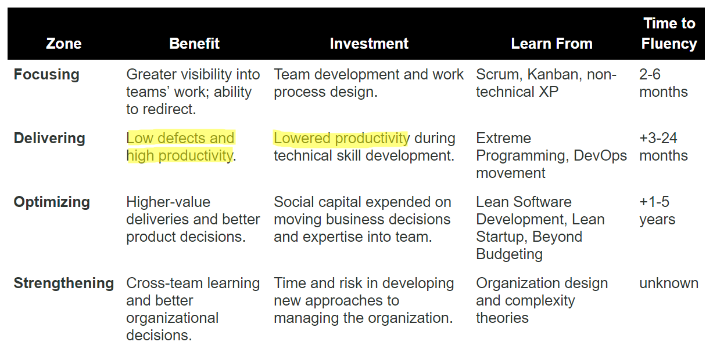
Menos é mais
from https://martinfowler.com/articles/agileFluency.html
Notes:
Vamos nos guiar pela tabelinha novamente. Ali tem a parte dos benefícios, investimento e tempo para o gestor. E também o que aprender junto aos devs.
E tem uma parte que chama bastante atenção:
Como você se torna mais produtivo sendo menos produtivo? Ou trabalhando em pares? Ou fazendo testes? Ou esperando pipelines? Ou sem testadores?
É justo nessas questões onde muitos travam. Outra coisa, importante é visto que o tempo para o retorno pode ser bem alto, 2 anos dependendo do ambiente onde você está.

Slide 10
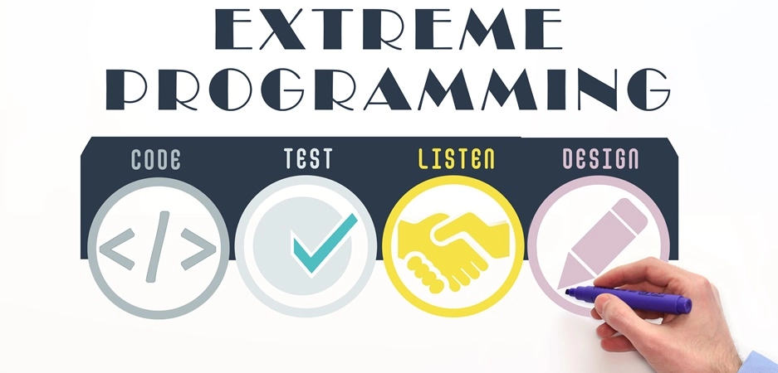
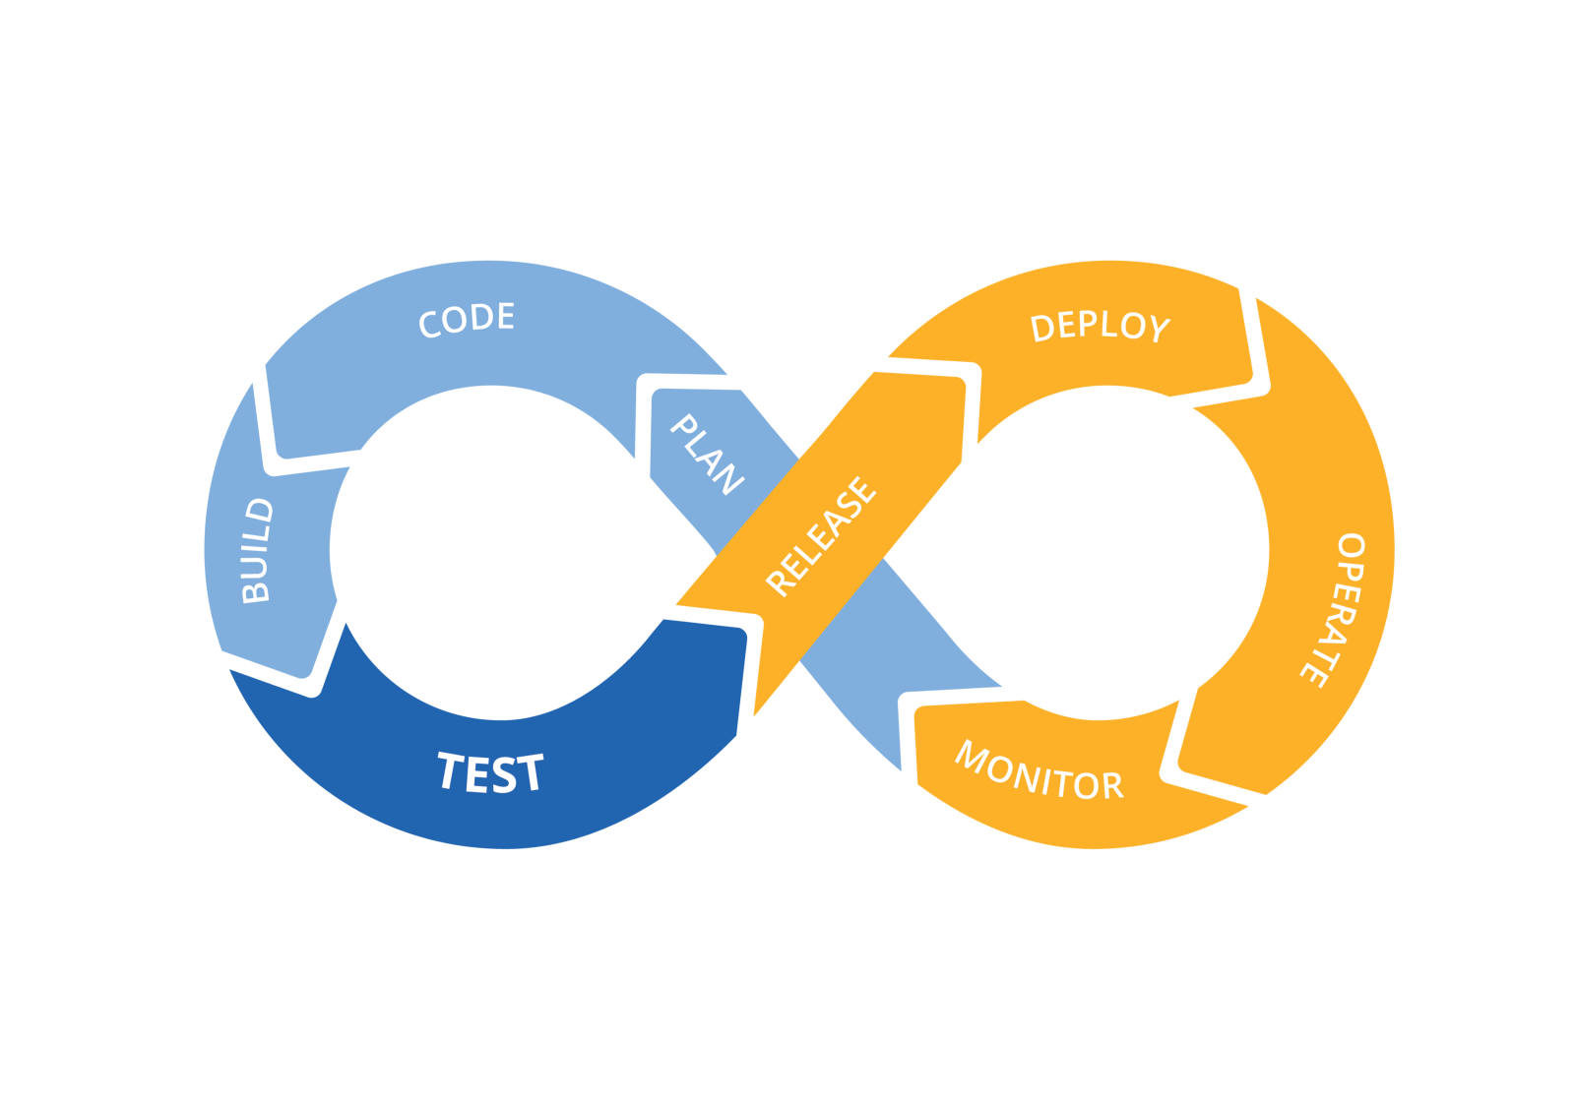
Aprenda com
DEV
OPS
Notes:
E a resposta para as questões de como menos é mais está no modelo também. Lá fala aprenda com o XP e DEV OPS.

Slide 11
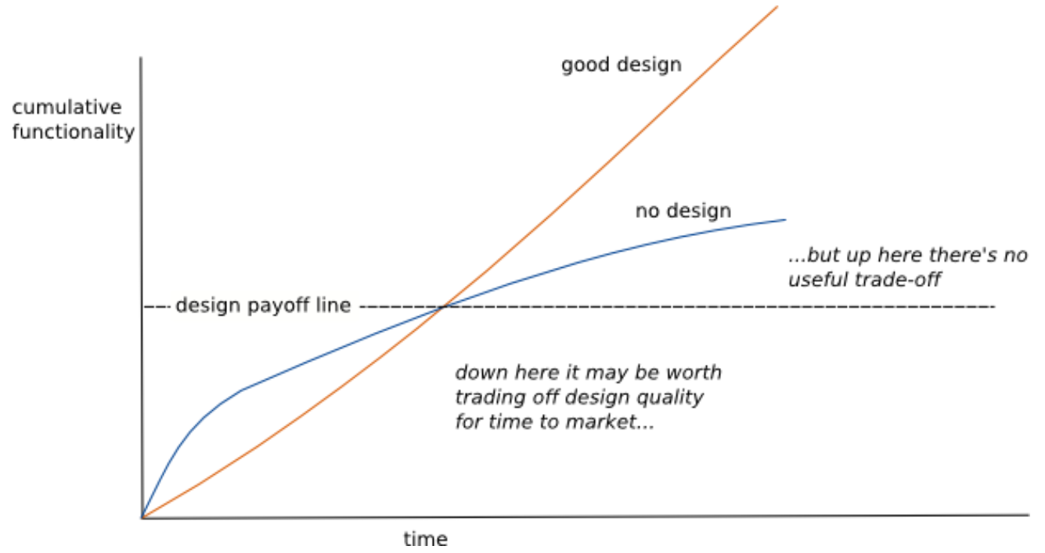
Curva de velocidade
from https://martinfowler.com/bliki/DesignStaminaHypothesis.html
Notes:
Vou exemplificar sobre o XP e a importância do foco em qualidade das entregas.
Acredito que é fato, que muitos das empresas onde se busca adotar agilidade se tem problema com duas coisas: quantidade de defeitos, velocidade de entrega.
Esse gráfico é muito importante e pode servir para vocês em vários casos e discussões com pessoas que não entendem aquela questão anterior.
Uma hora ou outra a poeira debaixo do tapete vem, e quando ela vem é com tudo.
Alguns escritores fazem analogia a tratamento de canal. Ou você investe um tempo diário em escovar os dentes e passar fio dental, ou pode precisar de um tratamento de canal do futuro.

Slide 12
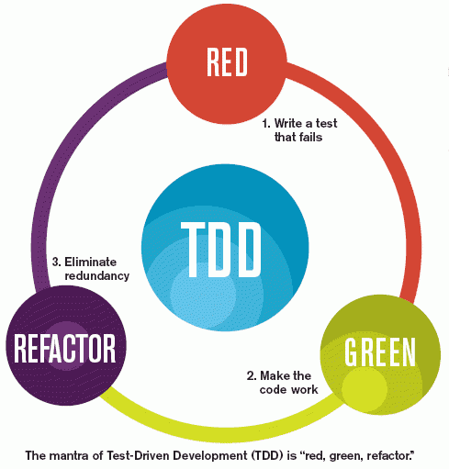
TDD
Benefícios
Melhor design de código;
Segurança para refatoração;
Documentação de código;
Qualidade da entrega;
Medir com:
quantidade de defeitos;
entrega contínua;
métricas de código;
Notes:
Por incrível que pareça hoje em dia, eu ainda conheço muitas pessoas que são impedidas de fazer TDD porque um gestor de uma empresa diz ser perda de tempo.
Então, como levar os benefícios e como medir.

Slide 13
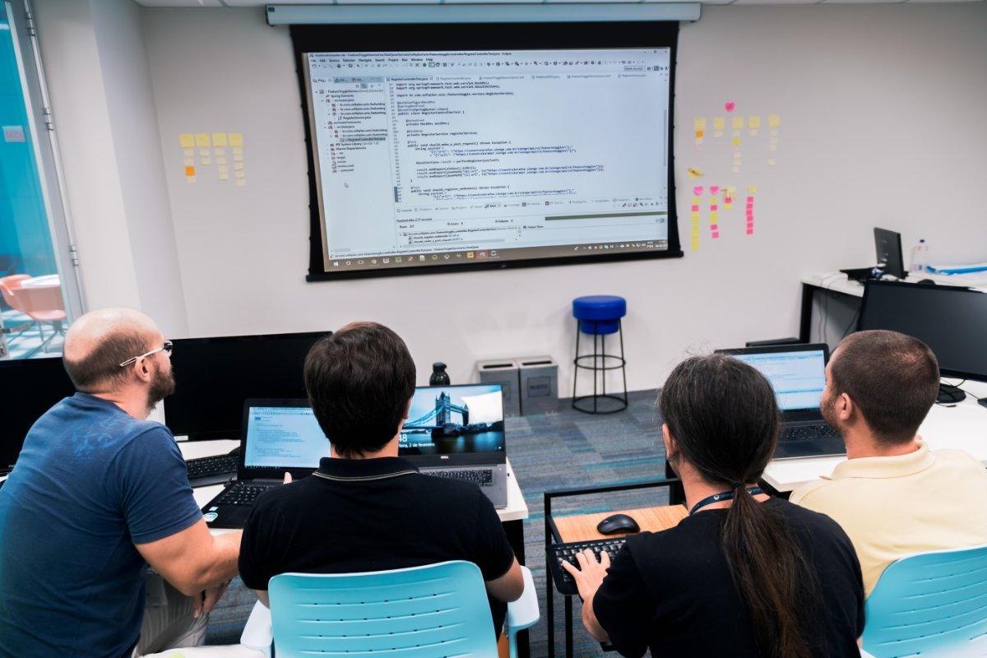
Pair programming or Mob
Notes:
Pair programming e mob programming. Sim, mob programming. Essa é uma foto do time que eu trabalho hoje. E nós paramos semanalmente por 4 ou 8 horas para ficar todos os desenvolvedores do time fazendo um único item.
E não, o nossos gestores sabem e não eles não acham que estamos gastando tempo ou que 3 poderiam ser demitidos pois um só seria capaz de fazer o trabalho sozinho.
Programar em par não é mais lento. Não é improdutivo. Não é desperdício de recursos.
É garantir a sustentabilidade do produto com melhores decisões de design, reduzir cycle time pulando revisão de código, compartilhamento de conhecimento técnico e de negócio. E assim por diante.

Slide 14
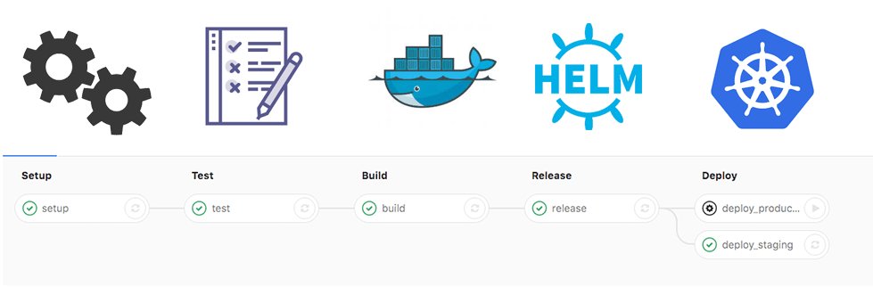
Entrega contínua
Notes:
Esse é um passo normalmente bem fácil de se vender, pois muitos acham muito legal. Mas, a parte importante é garantir que isso funcione e seja útil para a organização.
O pipeline deve acelerar o processo, com liberdade para um time liberar funcionalidade quase que instantaneamente (onde o tempo de deploy representa um percentual ínfimo do Cycle Time).
Também é importante trabalhar com uma suíte de testes coerente e que falhe pelos motivos certos. O mais comum é pipelines que vivem vermelho e ninguém dá bola, tomem cuidado com as janelas quebradas. Isso também pode ser medido, com quantidade de defeitos que foram impedidos de serem liberados em produção.

Slide 15

Conclusão
“Improvement start with I”
Arnold h. Glasow
Notes:
Parece trabalho apenas técnico. Mas, não é. O difícil aqui é engajar as pessoas a fazerem o correto uso dessas ferramentas e buscarem melhoria contínua em aspectos técnicos.
Mas, muitos dos desenvolvedores são consumidos pelo dia-a-dia e não tem esse mindset. É um trabalho bem difícil ajudar e incentivar eles a buscar grande inovações no seu próprio processo de trabalho. Isso vale até mesmo para esses aspectos tão técnicos.
Também não tem mágica, não tem como ter entrega de valor se o seu time não consegue fazer entrega aos poucos, se o seu time gasta mais corrigindo defeitos do que implementando melhorias e se o seu time não sabe colaborar.
E se eu puder dar uma dica de ouro, é faça medições de Cycle time, lead time, throughput. E faça retrospectivas buscando como melhorar esses números de um time.

Slide 16

/in/tiago-de-mello/
@tiago_d_mello
tiagodemello@mail.com
Perguntas???

